Slide 1


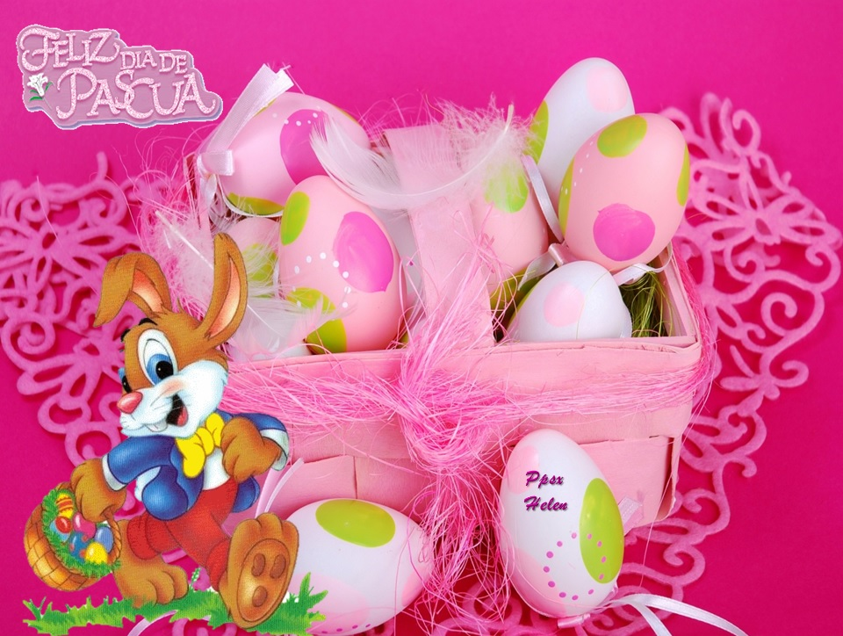
CANCION
PARA
Mi
MADRE
HELEN

Slide 2
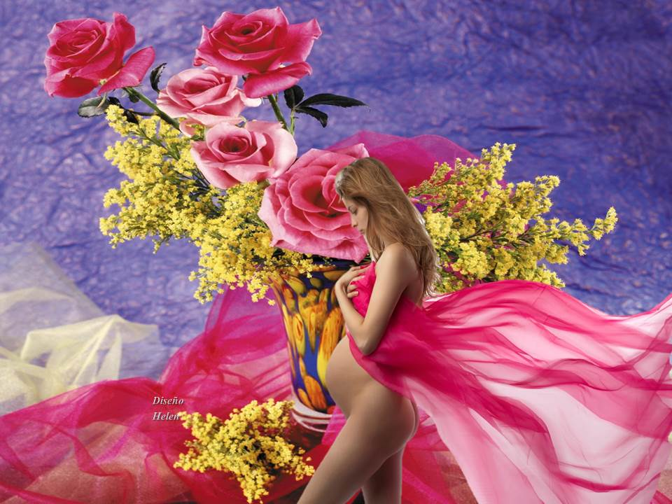
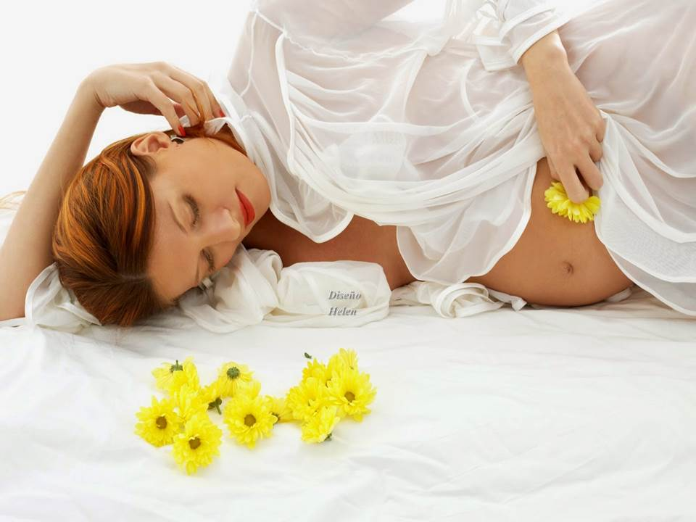
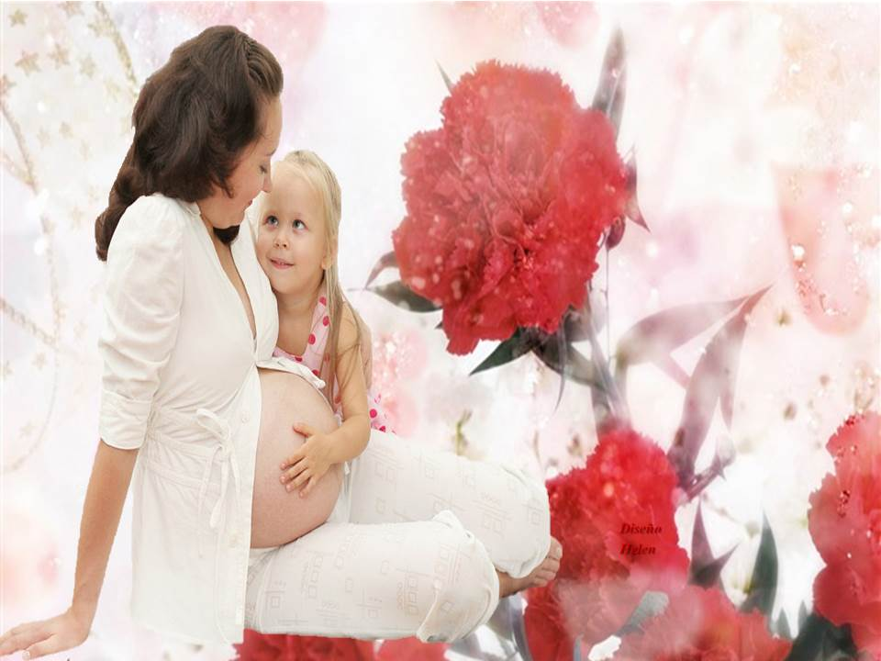
Mamá, me llevaste en tu vientre y después en tus brazos y en tu hombro.
¡Qué otra cosa puedo hacer, sino darte todo mi amor!
¡Gracias Mamá y Muchas Felicidades!

Slide 3
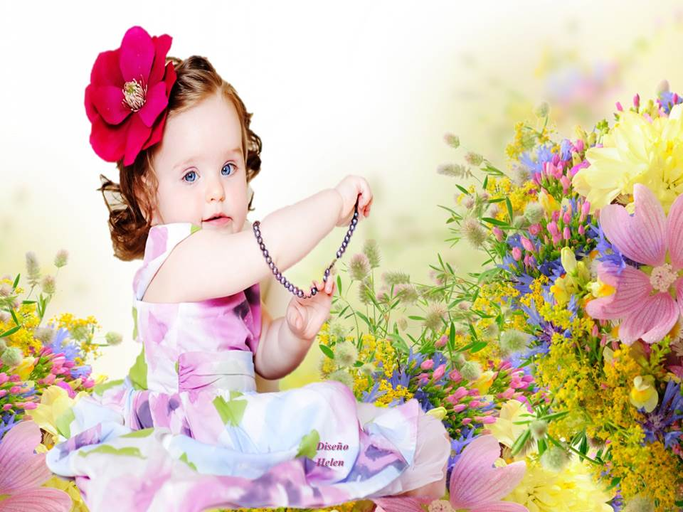

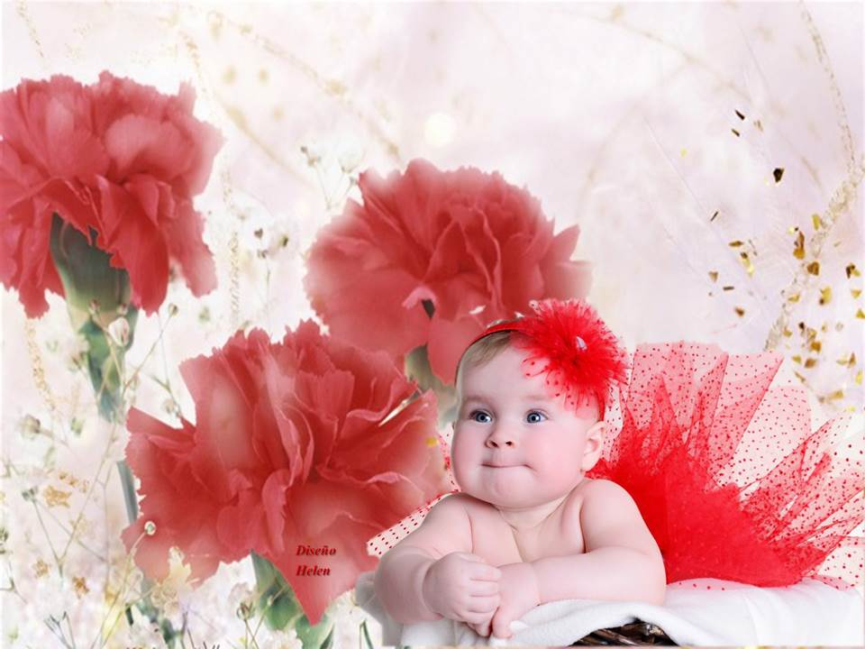

Mamita adorada, no hay palabras para agradecerte por todo el cariño que me has dado a lo largo de estos años, hoy en tu día te envío muchos besos y mis mejores deseos, para los próximos 364 días, ¡Mi amor infinito!

Slide 4
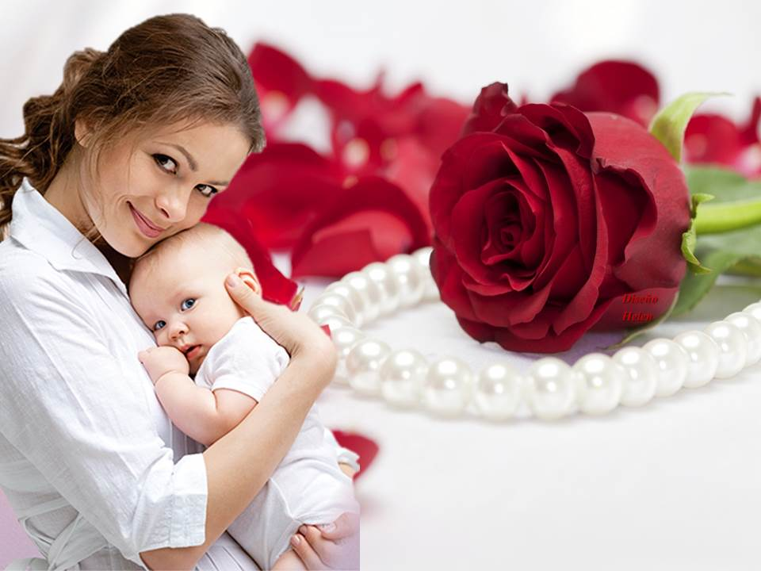
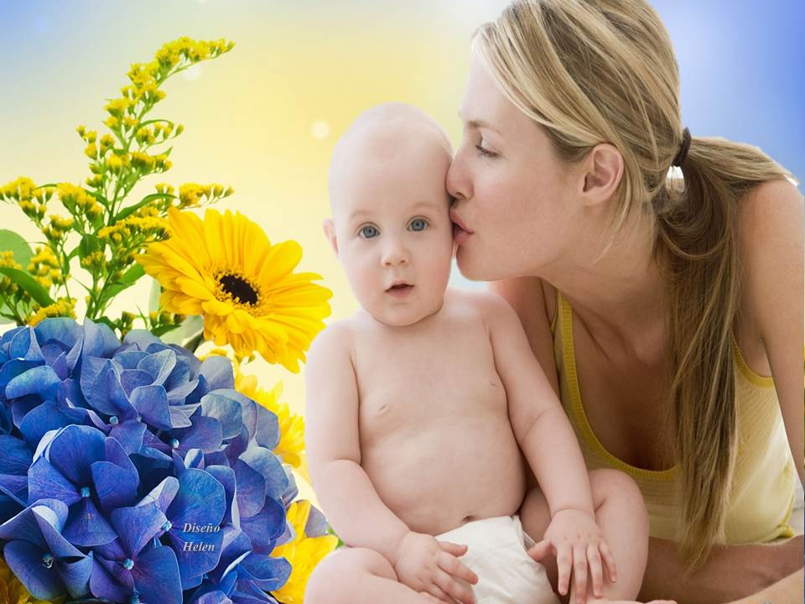
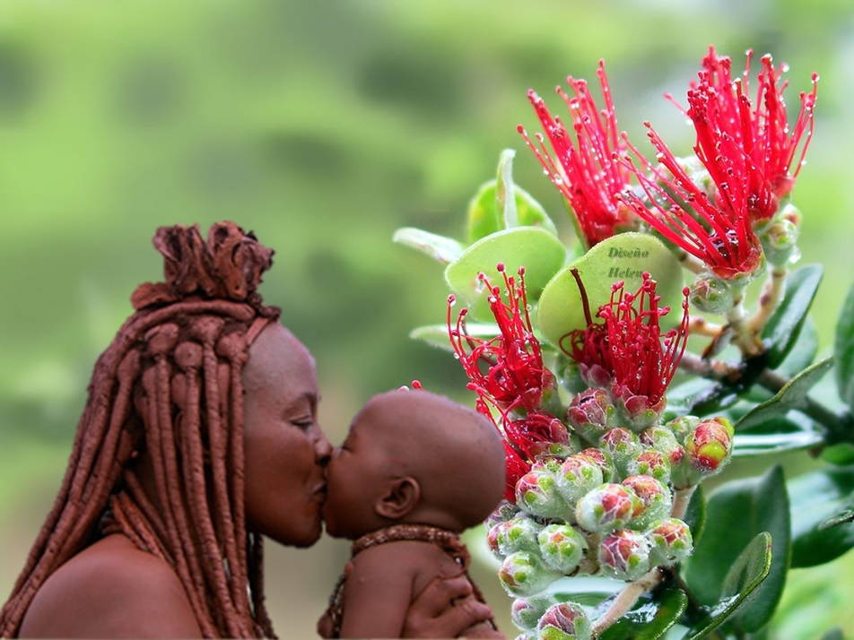
Para ti que siempre tuviste tus brazos abiertos y tu corazón lleno de amor hacia mí, te deseo toda la felicidad del mundo.

Slide 5

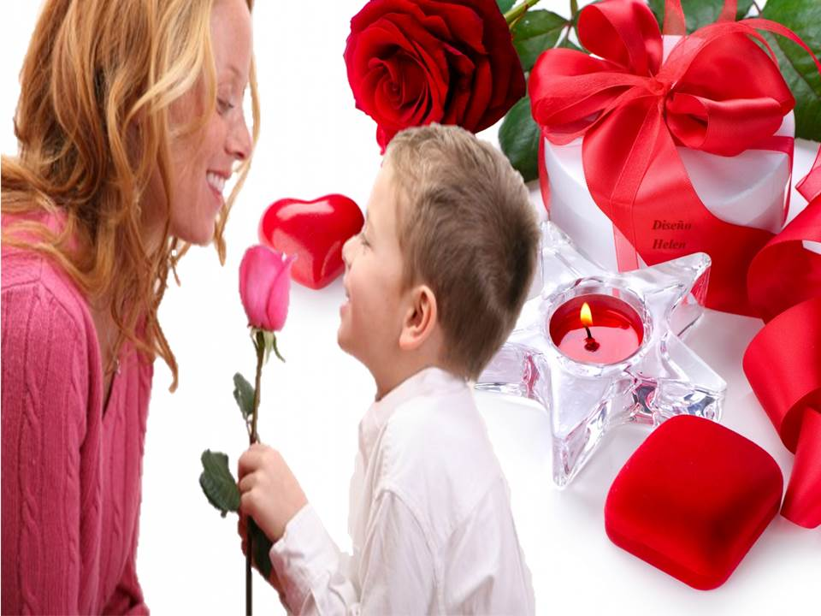

Hoy quiero darte gracias por todo lo que me has brindado y darle gracias a Dios por haberme dado una madre como tú.

Slide 6
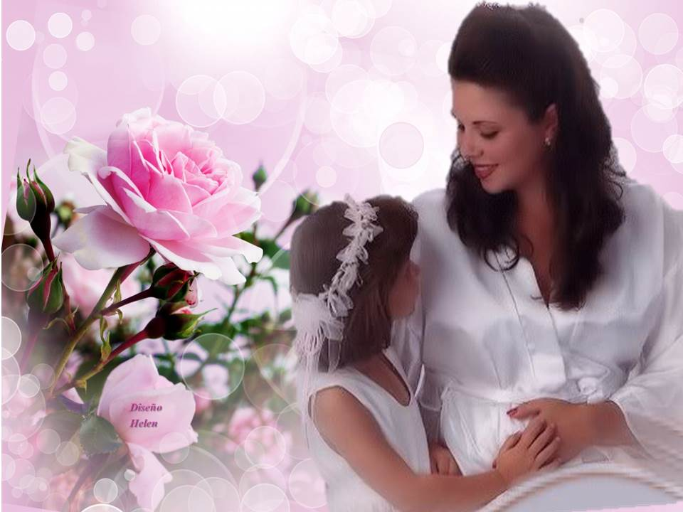

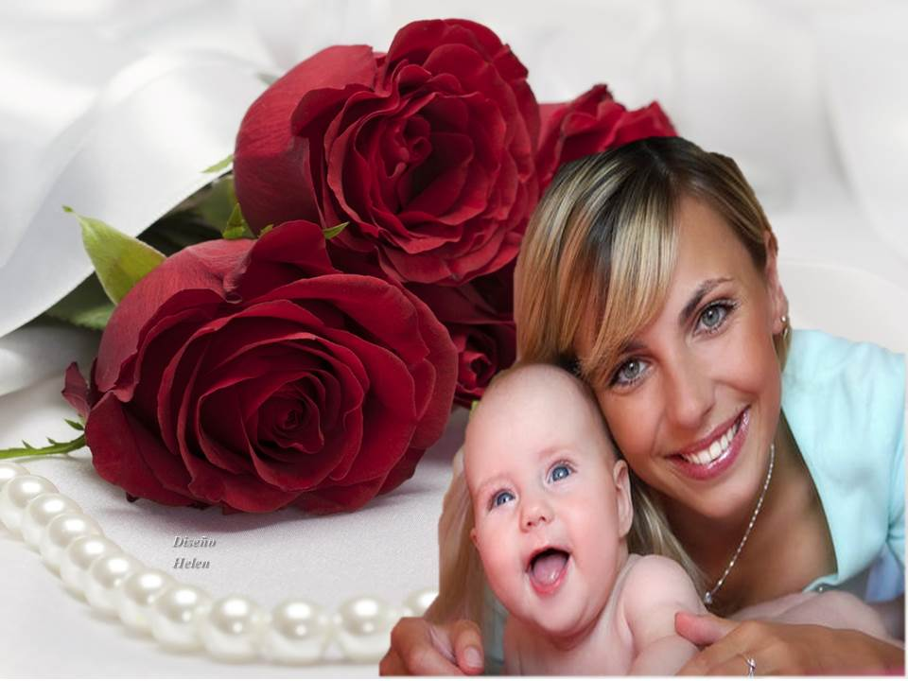
Gracias Mamá, por levantarme cuando caí, por apoyarme cuando no podía seguir, por ser mi ejemplo y por darme todo lo que tenías.

Slide 7
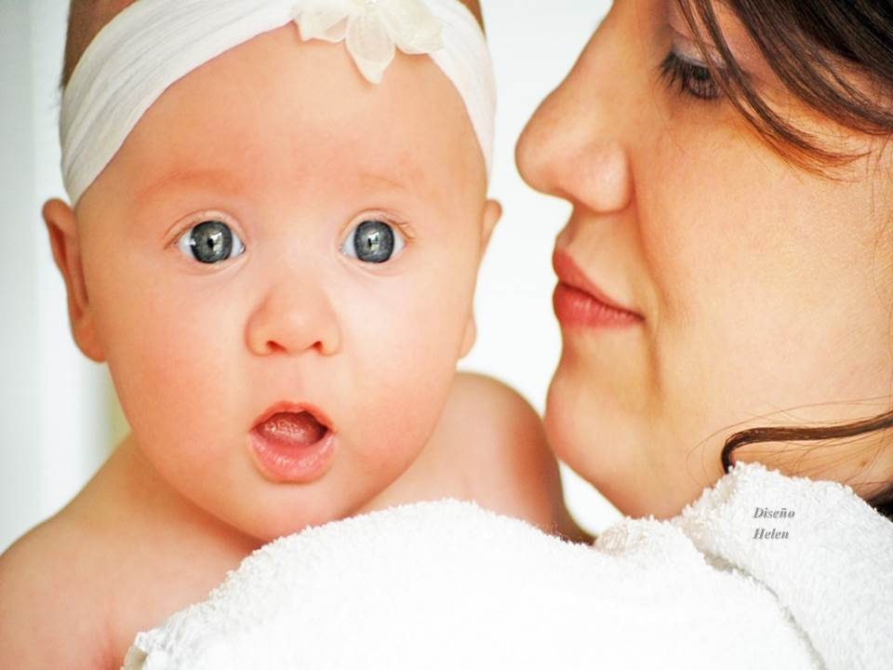


No dejes para mañana el abrazo que le puedas dar hoy a tu madre, un beso ó una frase de agradecimiento, que para ella será el mejor regalo del mundo.

Slide 8
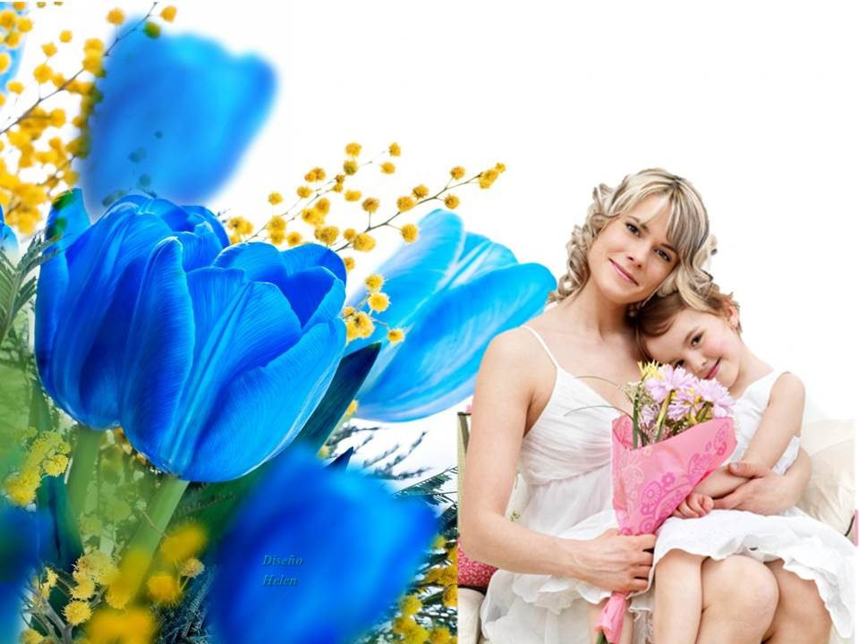
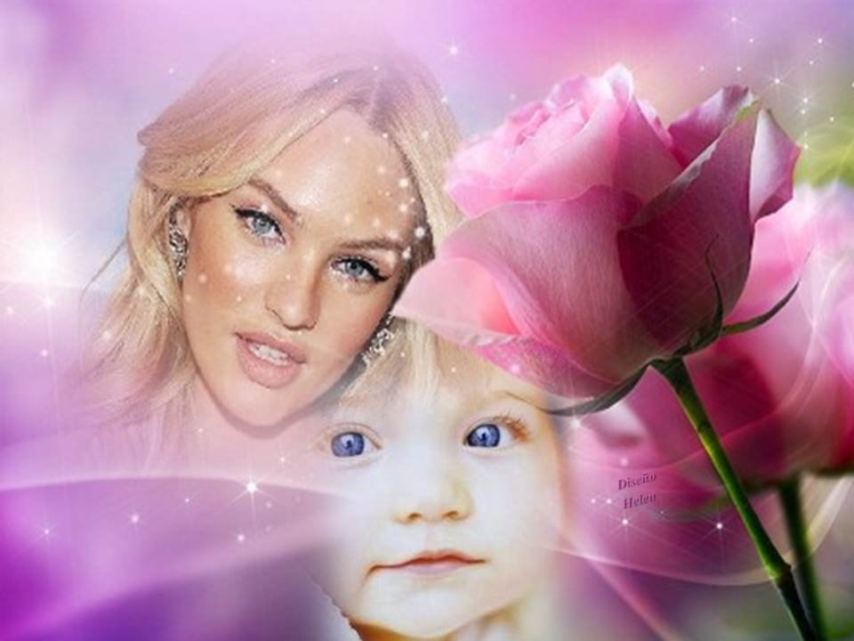
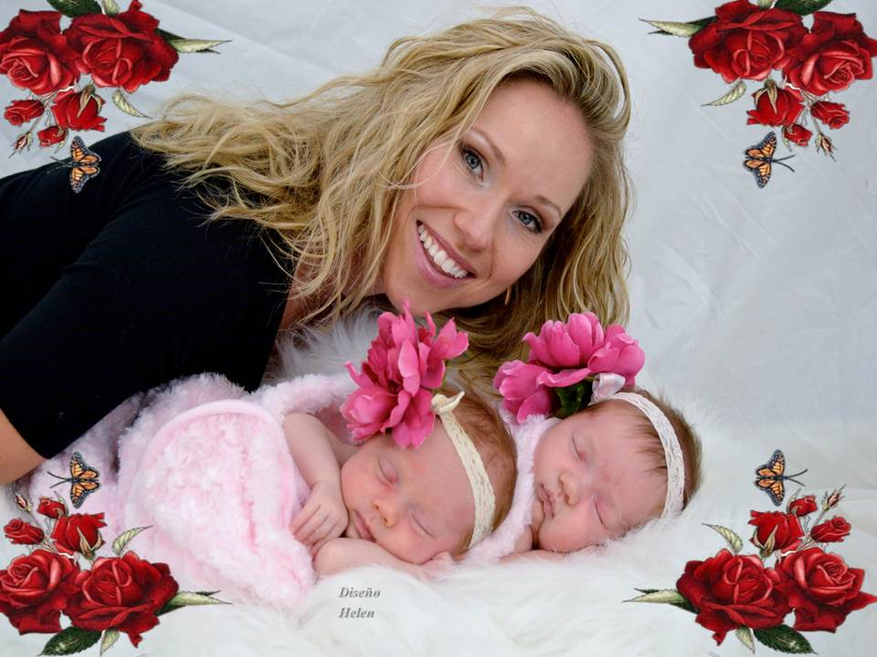
Mamá, el mejor regalo que te puedo entregar y sé que es el que más te gustará, es mi corazón y todo mi cariño.

Slide 9
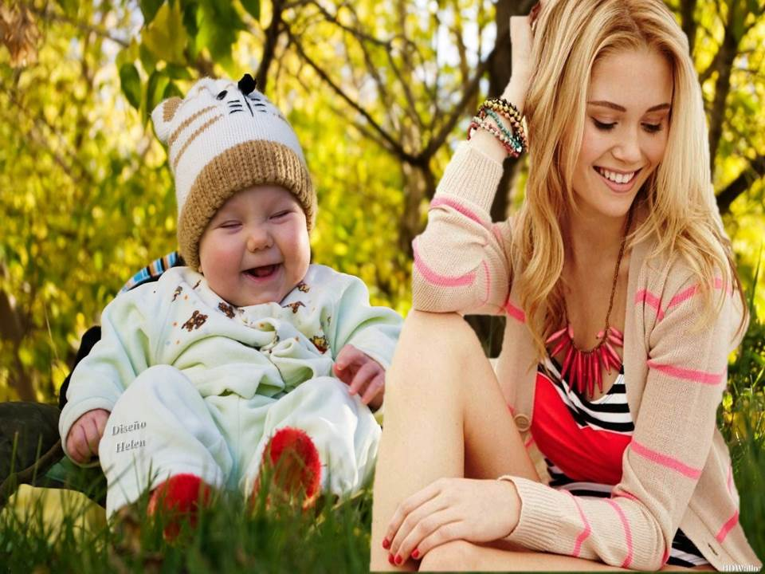
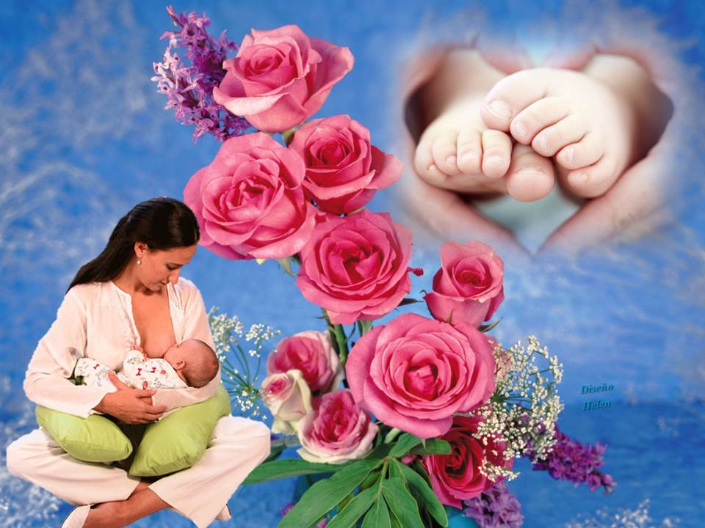
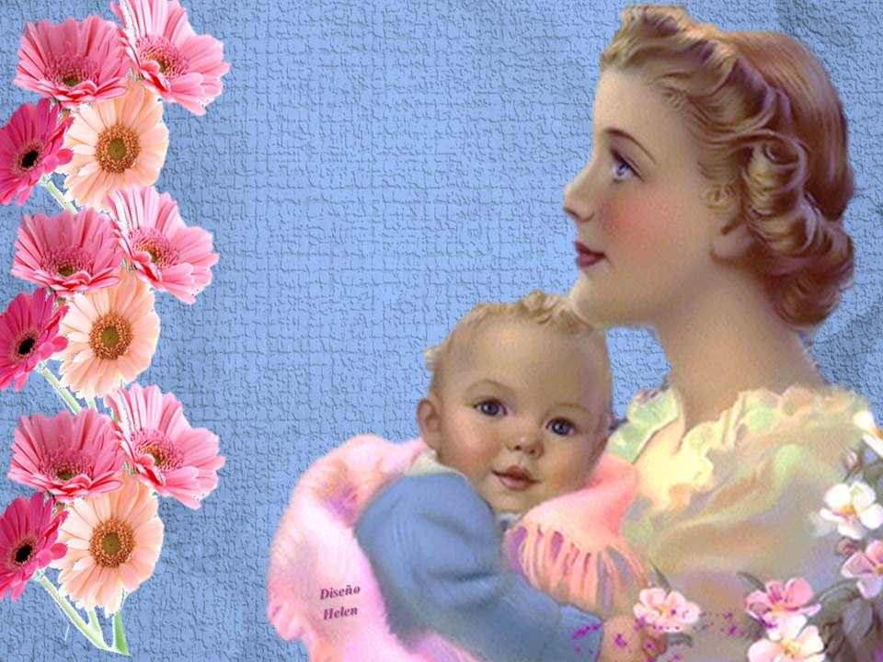
A ti que me diste todo, sin pedir nada
A ti que dejaste todo por mí
A ti que entregaste todo por mí...
Gracias Mamá

Slide 10




Slide 11

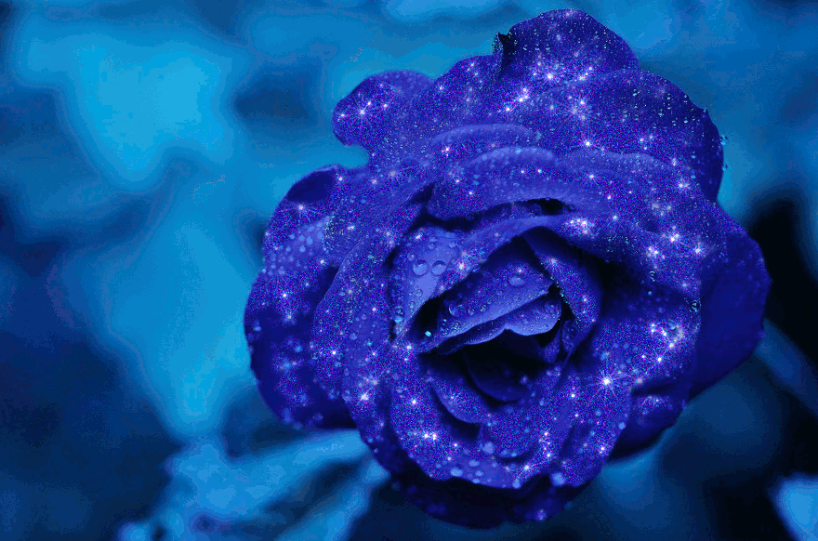


HELEN

Slide 12







¿Te ha gustado?
Puedes ver más entrando
Aquí
Además puedes recibir powerpoints en tu correo electrónico suscribiéndote aquí:

